Slide 1

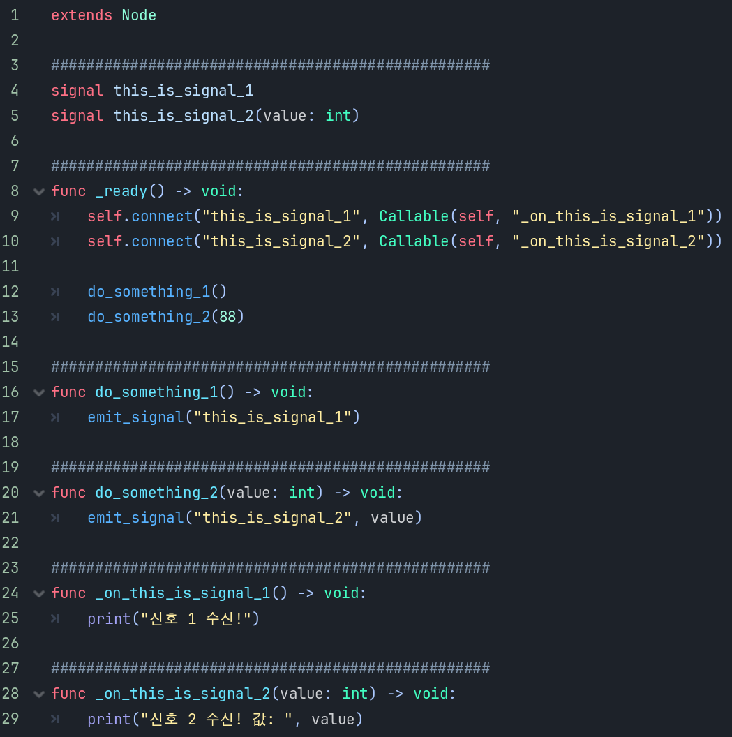

Signal Bus를 알기 전에! Signal을 먼저 알자!
Signal이란?
- 특정 이벤트가 발생했을 때
- 다른 객체에 알릴 수 있는
- Godot의 이벤트 시스템

Slide 2
그럼 Signal Bus는 뭘까?
Signal Bus란?
- 여러 객체 간의 신호(시그널)를 중간에서 중개하고 전달하는
- 전용 노드 또는 스크립트
- Signal Bus = 신호만을 위한 전달 센터
- 게임 안의 다양한 오브젝트들이 이 버스에 시그널을 보내고,
- 또 이 버스를 통해 시그널을 받음
- 모든 객체가 하나하나 직접 연결하지 않고, Signal Bus 하나만 바라보면 됨

Slide 3

Signal Bus를 주고 받는 과정
Coin
(Singleton)
emit 요청
Signal Bus
(Singleton)
Emit
(Signal 발신)
GameManager
SoundManager
connect.signal
connect.signal

